Slide 1
MathKGZ --
Ондуктар – Орундук мааниси – Бинго жооптору менен
Окуучулар суроо тордон тогуз жоопту тандап, аларды дептериндеги 3х3 квадратка туш келди жайгаштырышы керек.
Мугалим оюн учурундагы кыйынчылыкка жараша суроолорду тандаса болот.
Убакыттын өтүшүнө жараша, окуучулар сызык, X же О (бардыгы) менен жеңе алышат.
Анимацияларды текшерип, сабагыңызга КЕРЕГИ ЖОК слайддарды ӨЧҮРҮП САЛЫҢЫЗ.

Slide 2

Бинго!
45 | 54 | 23
82 | 37 | 12
76 | 25 | 91
Ондуктардын орундук маанилери

Slide 3
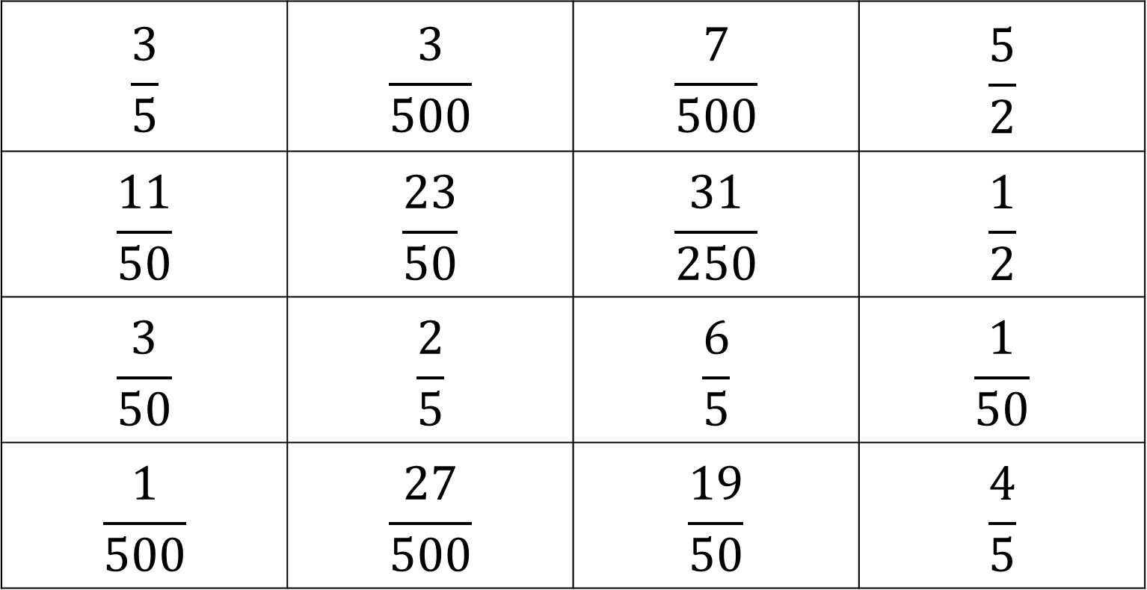
Сандарды тандаңыз…
$$\frac{3}{5}$$ | $$\frac{3}{500}$$ | $$\frac{7}{500}$$ | $$\frac{5}{2}$$
$$\frac{11}{50}$$ | $$\frac{23}{50}$$ | $$\frac{31}{250}$$ | $$\frac{1}{2}$$
$$\frac{3}{50}$$ | $$\frac{2}{5}$$ | $$\frac{6}{5}$$ | $$\frac{1}{50}$$
$$\frac{1}{500}$$ | $$\frac{27}{500}$$ | $$\frac{19}{50}$$ | $$\frac{4}{5}$$
Дептерге 3х3 торчо тартыңыз.

Slide 4

6.681
Белгиленген сандардын маанисин
жөнөкөйлөштүрүлгөн бөлчөк катары туюнкула.
$$\frac{6}{10}=\frac{3}{5}$$

Slide 5

4.519
Белгиленген сандардын маанисин
жөнөкөйлөштүрүлгөн бөлчөк катары туюнкула.
$$\frac{5}{10}=\frac{1}{2}$$

Slide 6

3.029
Белгиленген сандардын маанисин
жөнөкөйлөштүрүлгөн бөлчөк катары туюнкула.
$$\frac{2}{100}=\frac{1}{50}$$

Slide 7

0.423
Белгиленген сандардын маанисин
жөнөкөйлөштүрүлгөн бөлчөк катары туюнкула.
$$\frac{4}{10}=\frac{2}{5}$$

Slide 8

2.577
Белгиленген сандардын маанисин
жөнөкөйлөштүрүлгөн бөлчөк катары туюнкула.
$$\frac{25}{10}=\frac{5}{2}$$

Slide 9

0.464
Белгиленген сандардын маанисин
жөнөкөйлөштүрүлгөн бөлчөк катары туюнкула.
$$\frac{6}{100}=\frac{3}{50}$$

Slide 10

8.132
Белгиленген сандардын маанисин
жөнөкөйлөштүрүлгөн бөлчөк катары туюнкула.
$$\frac{2}{1000}=\frac{1}{500}$$

Slide 11

5.461
Белгиленген сандардын маанисин
жөнөкөйлөштүрүлгөн бөлчөк катары туюнкула.
$$\frac{46}{100}=\frac{23}{50}$$

Slide 12

1.897
Белгиленген сандардын маанисин
жөнөкөйлөштүрүлгөн бөлчөк катары туюнкула.
$$\frac{8}{10}=\frac{4}{5}$$

Slide 13

1.245
Белгиленген сандардын маанисин
жөнөкөйлөштүрүлгөн бөлчөк катары туюнкула.
$$\frac{12}{10}=\frac{6}{5}$$

Slide 14

3.726
Белгиленген сандардын маанисин
жөнөкөйлөштүрүлгөн бөлчөк катары туюнкула.
$$\frac{6}{1000}=\frac{3}{500}$$

Slide 15

4.221
Белгиленген сандардын маанисин
жөнөкөйлөштүрүлгөн бөлчөк катары туюнкула.
$$\frac{22}{100}=\frac{11}{50}$$

Slide 16

7.214
Белгиленген сандардын маанисин
жөнөкөйлөштүрүлгөн бөлчөк катары туюнкула.
$$\frac{14}{1000}=\frac{7}{500}$$

Slide 17

8.124
Белгиленген сандардын маанисин
жөнөкөйлөштүрүлгөн бөлчөк катары туюнкула.
$$\frac{124}{1000}=\frac{31}{250}$$

Slide 18

3.384
Белгиленген сандардын маанисин
жөнөкөйлөштүрүлгөн бөлчөк катары туюнкула.
$$\frac{38}{100}=\frac{19}{50}$$

Slide 19

6.354
Белгиленген сандардын маанисин
жөнөкөйлөштүрүлгөн бөлчөк катары туюнкула.
$$\frac{54}{1000}=\frac{27}{500}$$

Slide 21
Суроолор барбы?
Комментарийлер?
Сунуштар?
…же ката таптыңызбы!?
Түрдүү пикирлер үчүн ыраазычылык билдиребиз.
Сураныч, электрондук кат жөнөтүңүз:
mathematicskgz@gmail.com

